Slide 1
数据的存储与访问
讲师：陈伟俊

Slide 2
数据的存储方式
很多时候我们的软件需要对处理后的数据进行存储或再次访问。Android为数据存储提供了多种方式，分别有如下几种：
  文件
  SharedPreferences
  SQLite数据库
  内容提供者（Content provider）
  网络

Slide 3
文件存储数据
Activity提供了openFileOutput()方法可以用于把数据输出到文件中，具体的实现过程与在J2SE环境中保存数据到文件中是一样的。
public class FileActivity extends Activity {
@Override public void onCreate(Bundle savedInstanceState) {
...
FileOutputStream outStream = this.openFileOutput("cs.txt", Context.MODE_PRIVATE);
outStream.write("我的数据".getBytes());
outStream.close();
}
}

Slide 4
文件存储数据
openFileOutput()方法的第一参数用于指定文件名称，不能包含路径分隔符“/” ，如果文件不存在，Android 会自动创建它。创建的文件保存在/data/data/<package name>/files目录，如： /data/data/com.cwj.file/files/cs.txt ，通过点击Eclipse菜单“Window”-“Show View”-“Other”，在对话窗口中展开android文件夹，选择下面的File Explorer视图，然后在File Explorer视图中展开/data/data/<package name>/files目录就可以看到该文件。
openFileOutput()方法的第二参数用于指定操作模式，有四种模式，分别为：
Context.MODE_PRIVATE = 0 （表示文件是私有，只能由创建者访问，如果文件已存在会覆盖）
Context.MODE_APPEND = 32768 （文件也是私有，但是文件存在会追加内容）
Context.MODE_WORLD_READABLE = 1 （允许其他应用程序对此文件读取）
Context.MODE_WORLD_WRITEABLE = 2 （允许其他应用程序对此文件写入）
保存后的文件都要到/data/data/com.cwj.file/files中去找，这个是系统为每个应用程序创建的一个文件夹，其实不用Context. openFileXXX的方法，直接用这个物理路径去读写文件也是可以的。

Slide 5
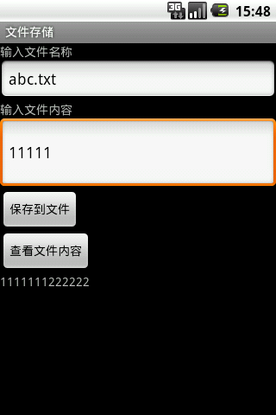
存取文件的例子

Slide 6
SD卡的存取
鉴于手机系统本身的存储空间有限,所以大多数用户数据都是保存在外置的SD卡上。
在程序中访问SDCard，你需要申请访问SDCard的权限。
在AndroidManifest.xml中加入访问SDCard的权限如下:
<!-- 在SDCard中创建与删除文件权限 -->
<uses-permission android:name="android.permission.MOUNT_UNMOUNT_FILESYSTEMS"/>
<!-- 往SDCard写入数据权限 -->
<uses-permission android:name="android.permission.WRITE_EXTERNAL_STORAGE"/>

Slide 7
SD卡的存取的类和方法
// 判断SD卡是否存在并且可以读写
public boolean checkSDCard() {
if (Environment.getExternalStorageState().equals(
Environment.MEDIA_MOUNTED)) {
return true;
}
return false;
}
Environment.getExternalStorageDirectory()获得SD卡的目录，其实就是获得/sdcard

